Slide 1

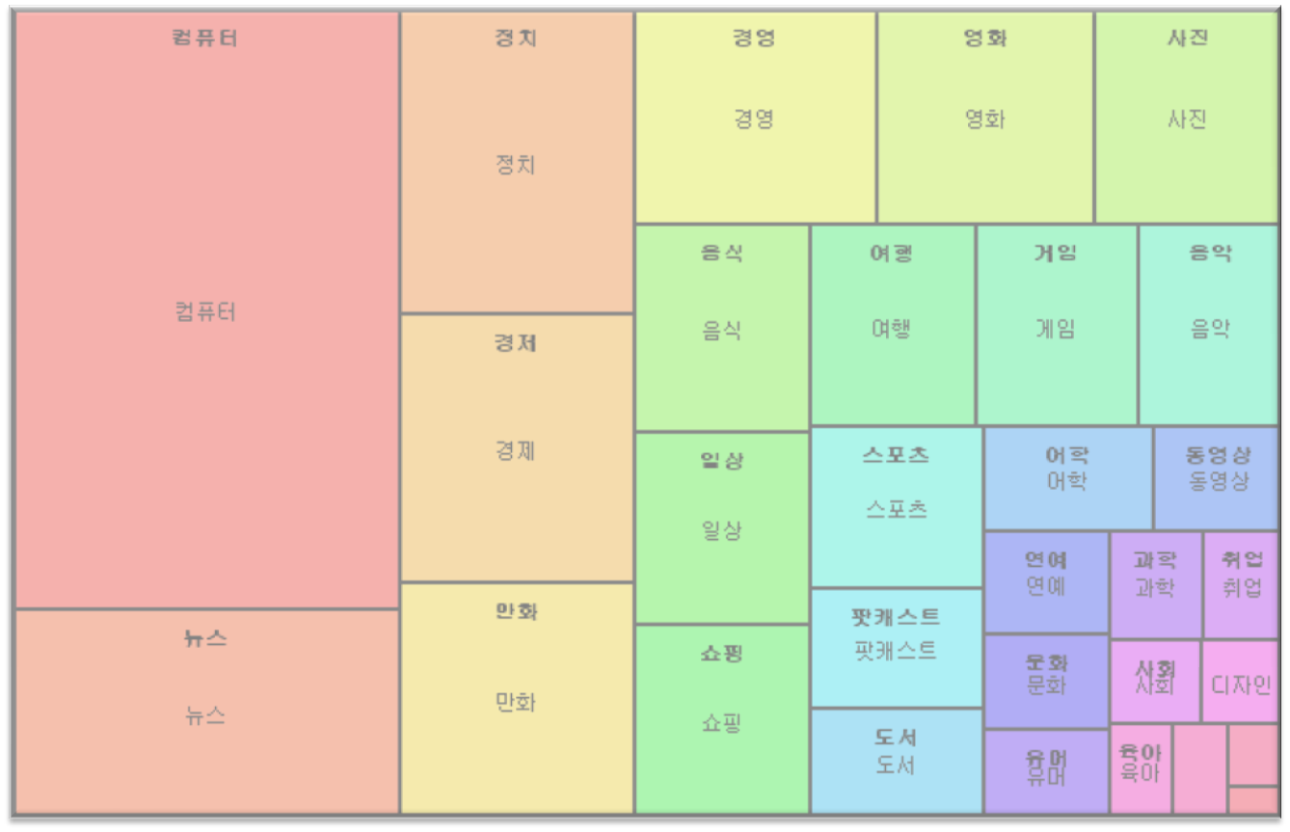






























주제별 인기 블로그 등록 현황
2009.5월
IT,컴퓨터
274
정치
84
경영
62
영화
55
사진
48
음식
43
일상
40
쇼핑
40
여행
39
경제
74
게임
38
스포츠
33
어학
21
동영상
16
연예
15
과학
12
사회
9
뉴스
94
만화
64
팟캐스트
24
음악
34
문화
14
취업
10
디자인
8
도서
22
유머
13
육아
7
보안
6
교육
4
차2

